Slide 1
TECHNIKUM NR 6
GRAFIKI, LOGISTYKI I ŚRODOWISKA
Sosnowiec, ul. Legionów 9
tel. (32) 293 52 51
www.t6.ckziu25.sosnowiec.pl

Slide 2
Technikum nr 6 Grafiki, Logistyki i Środowiska
technik elektryk
technik analityk
technik logistyk
technik geodeta
technik grafiki i poligrafii cyfrowej
NOWOŚĆ!

Slide 3
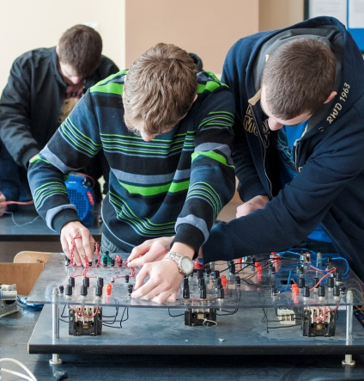
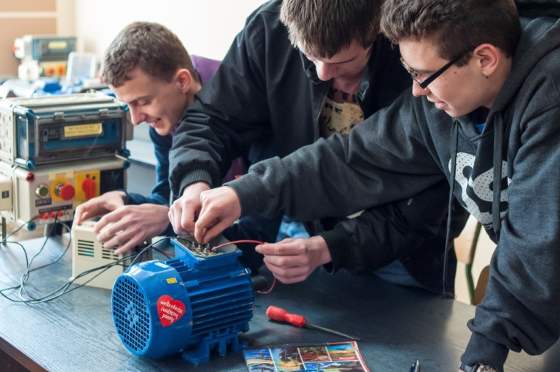
Technikum nr 6 Grafiki, Logistyki i Środowiska
technik elektryk
Zajmuje się projektowaniem, montażem, uruchamianiem, konserwacją, naprawą, przeglądem i innymi pracami dotyczącymi aparatury, maszyn i urządzeń, instalacji elektrycznych oraz sieci elektrycznych, linii napowietrznych i kablowych
Możliwości zatrudnienia: zakłady energetyczne,
elektrownie, firmy naprawiające sprzęt elektryczny, huty.

Slide 4
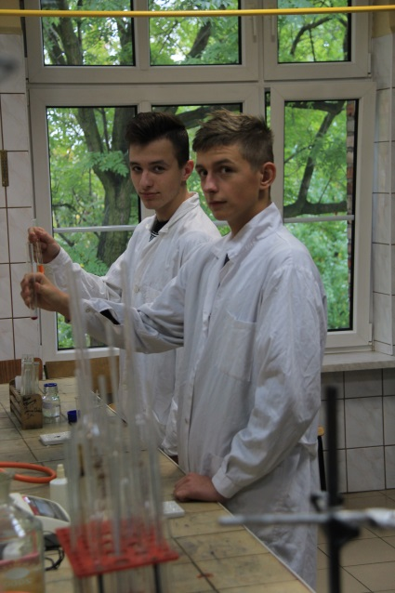
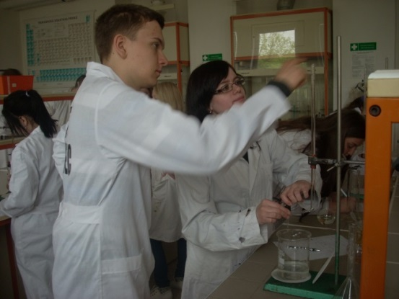
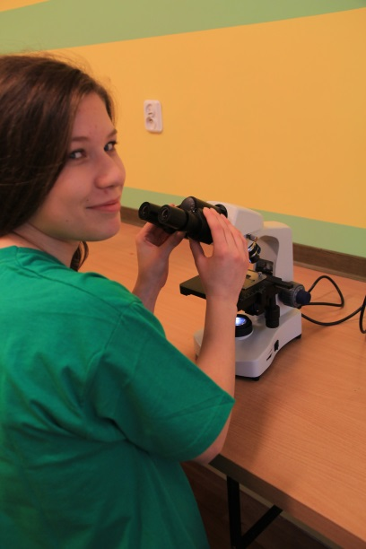
Technikum nr 6 Grafiki, Logistyki i Środowiska
technik analityk
Istotę pracy analityka stanowią analizy chemiczne i biochemiczne z wykorzystaniem odczynników i sprzętu analitycznego.
Możliwości zatrudnienia w laboratoriach: toksykologicznych, kryminalistycznych, środowiskowych, naukowo-badawczych, przemysłowych.

Slide 5
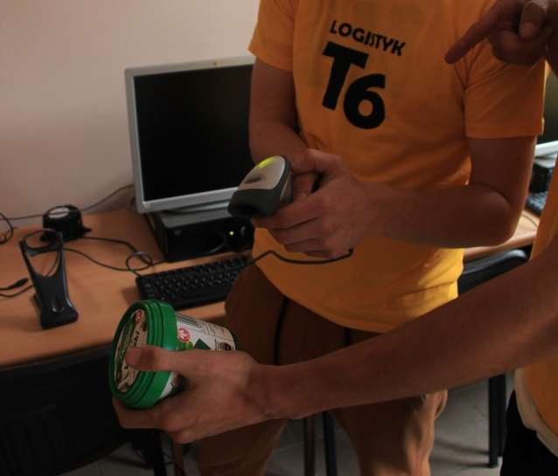
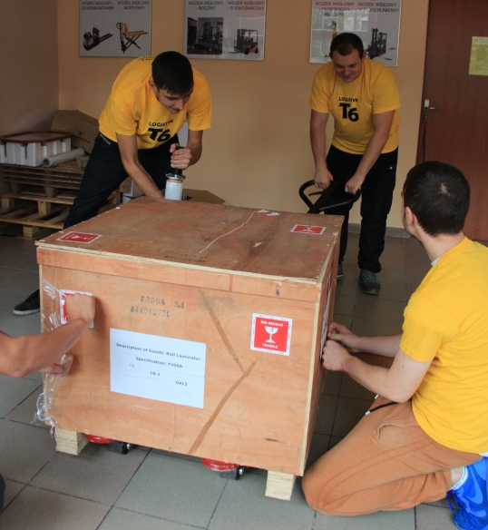
Technikum nr 6 Grafiki, Logistyki i Środowiska
technik logistyk
Technik logistyk zajmuje się planowaniem, organizowaniem
i kontrolowaniem przemieszczania towarów od producenta
do konsumenta.
Możliwości zatrudnienia: centra dystrybucji, firmy handlowe, centra logistyczne, magazyny przyzakładowe, firmy spedycyjne.

Slide 6
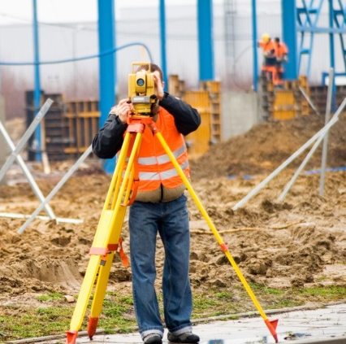
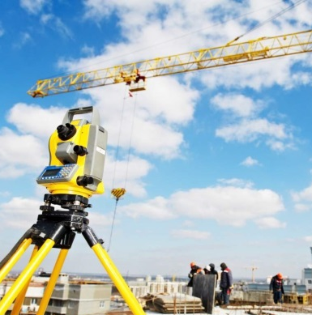
Technikum nr 6 Grafiki, Logistyki i Środowiska
NOWOŚĆ!
technik geodeta
Geodeta to specjalista w zakresie pomiarów nieruchomości gruntowych oraz sporządzania map i planów geodezyjnych.
Możliwości zatrudnienia: firmy i przedsiębiorstwa geodezyjne, wydziały geodezji w starostwach powiatowych, ośrodki dokumentacji geodezyjnej i kartograficznej.

Slide 7
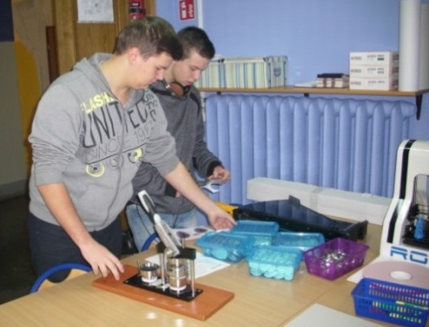
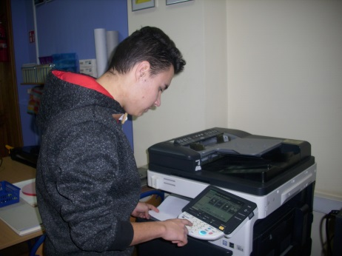
Technikum nr 6 Grafiki, Logistyki i Środowiska
technik grafiki i poligrafii cyfrowej
przygotowuje i opracowuje różnego rodzaju projekty graficzne o charakterze informacyjnym i reklamowym, tworzy kompozycje graficzno-tekstowe za pomocą specjalistycznego oprogramowania
Możliwości zatrudnienia: agencje reklamowe i marketingowe.

Slide 8
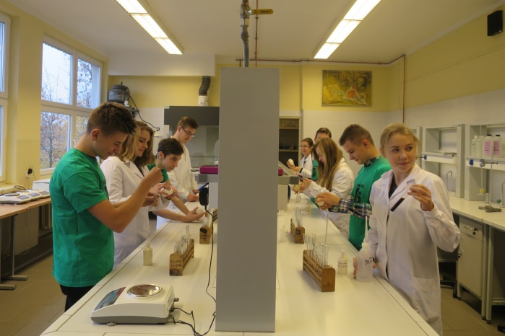
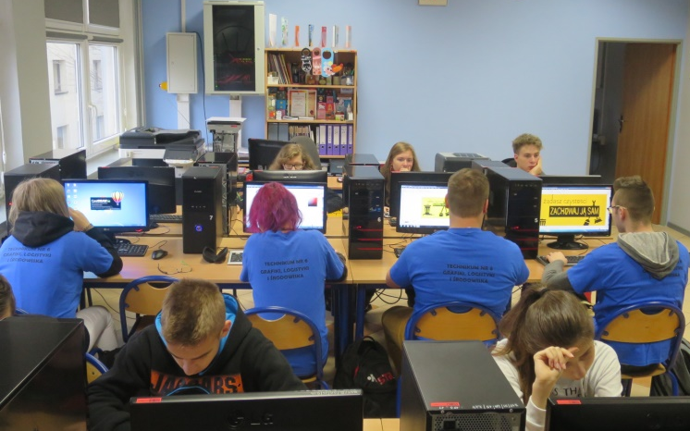
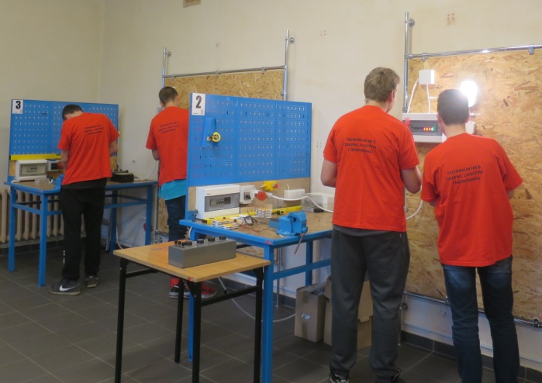
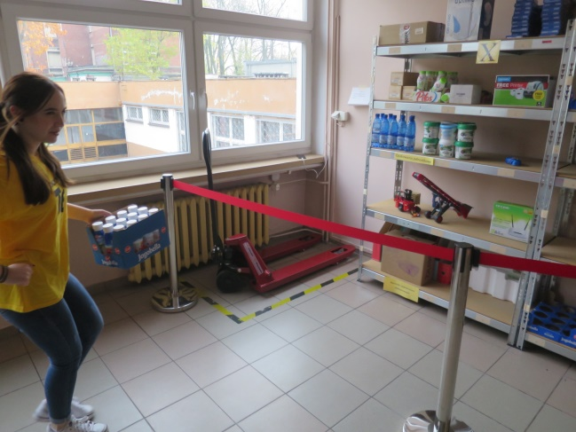
Technikum nr 6 Grafiki, Logistyki i Środowiska
PRACOWNIE PRZEDMIOTÓW ZAWODOWYCH

Slide 9
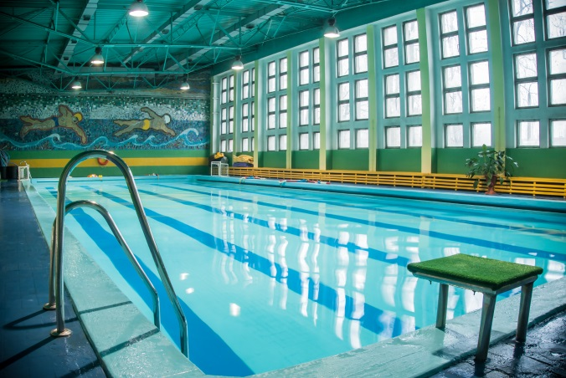
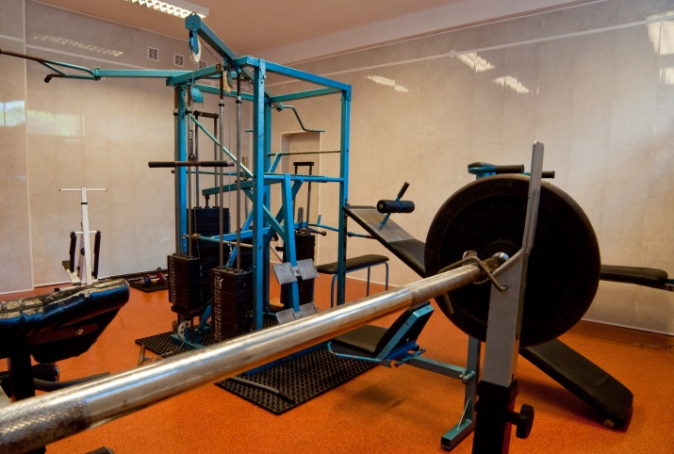
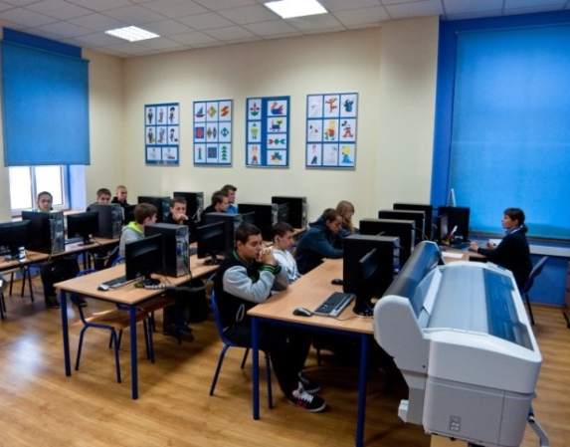
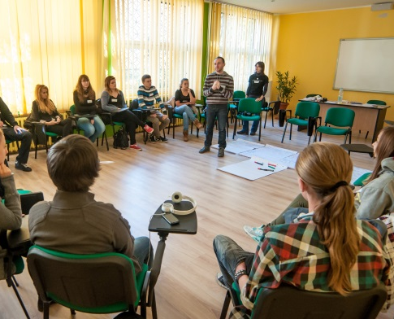
Technikum nr 6 Grafiki, Logistyki i Środowiska
BAZA DYDAKTYCZNA

Slide 10
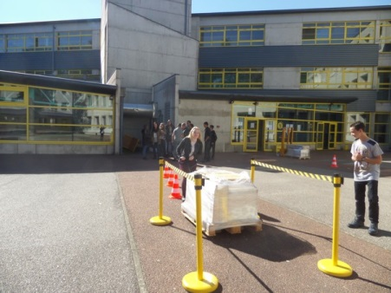
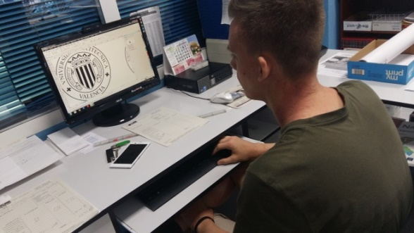
Szkoła zapewnia odbycie praktyk
zawodowych zgodnie z kierunkami kształcenia.
Praktyki odbywają się w przedsiębiorstwach w kraju i za granicą

